Slide 1
Отчет по «Детскому календарю»
детей дошкольного возраста 5-6 лет
группы № 12
(октябрь)

Slide 2
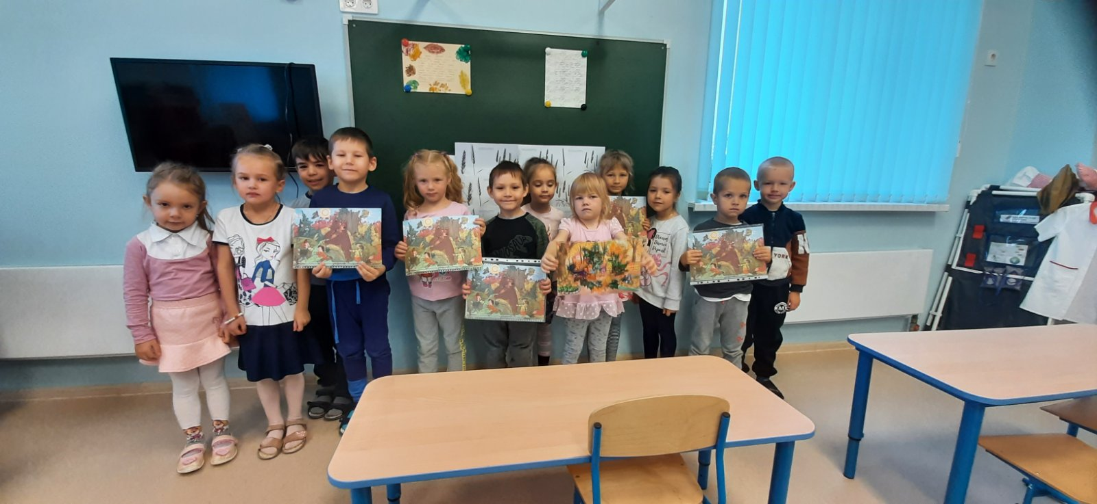
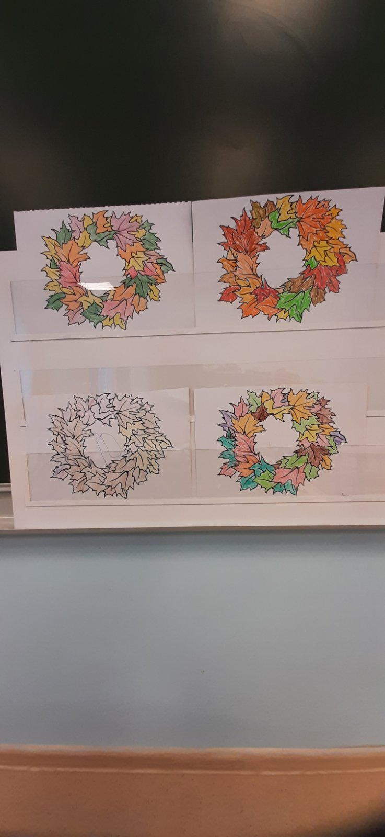
1 октября
1 октября детям было дано задание рассмотреть картину и составить рассказ.
Составленный рассказ дети рассказали на занятии по «Развитию речи».

Slide 3
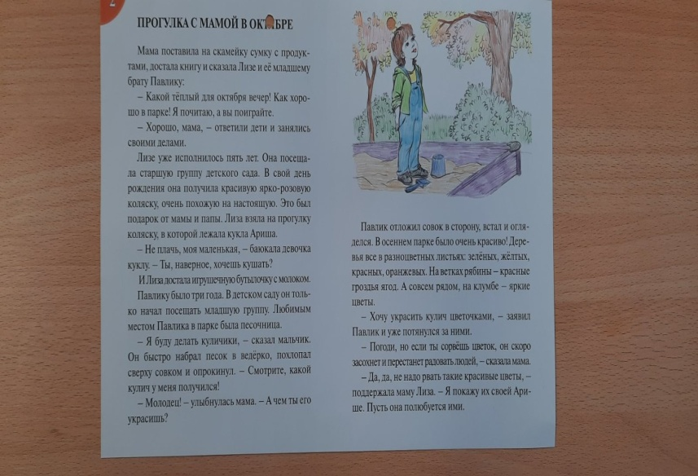
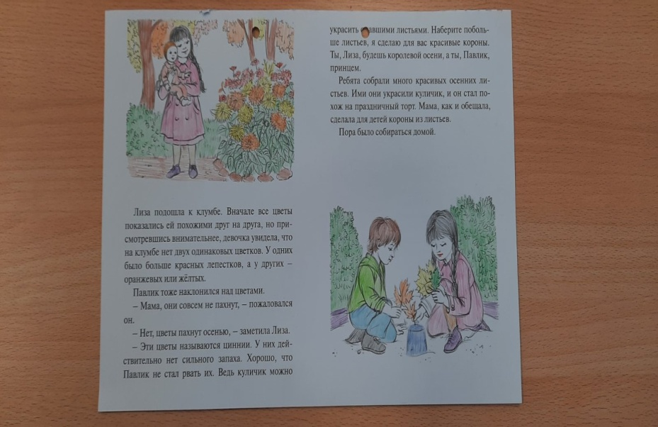
2 октября
2 октября нужно было прочитать ребенку рассказ«Прогулка с мамой в
октябре», а затем попросить ребенка пересказать текст. На занятии по
«Развитию речи» дети пересказывали рассказ.

Slide 4
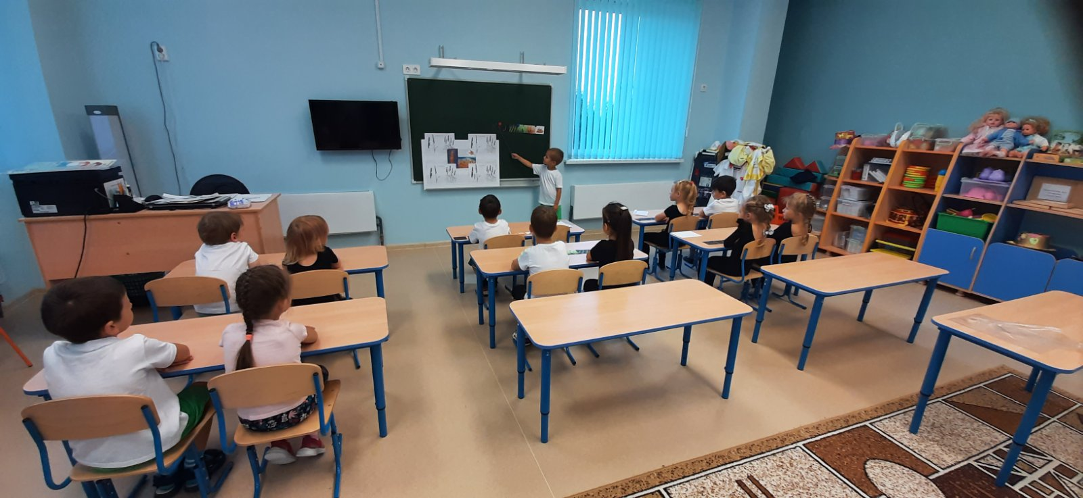
3 октября
Выполнив задание за 3 октября, дети узнали последовательность прорастания
пшеницы. Принесли карточки в группу для занятия
«Познавательное развитие».

Slide 5
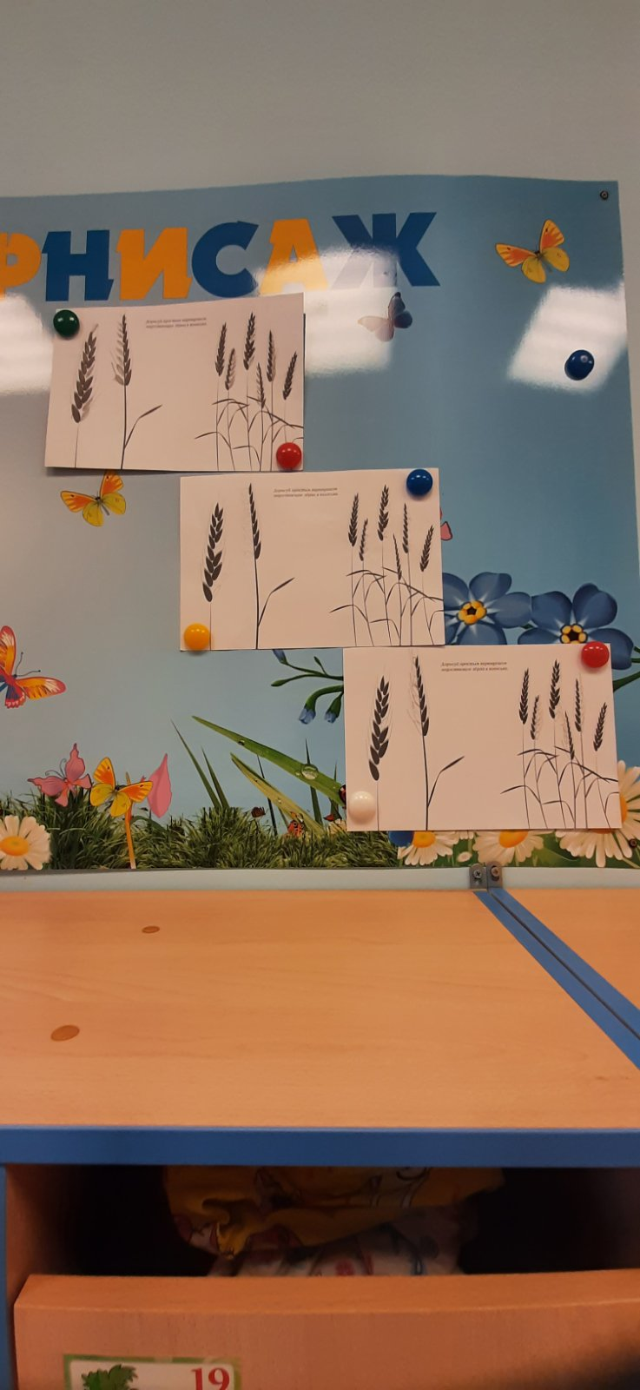
4 октября
Рассмотрев дома фотографии пшеницы, дети рассказали строение пшеничного
колоска. И принесли в группу дорисованные простым карандашом
недостающие зёрна в колосьях.

Slide 6
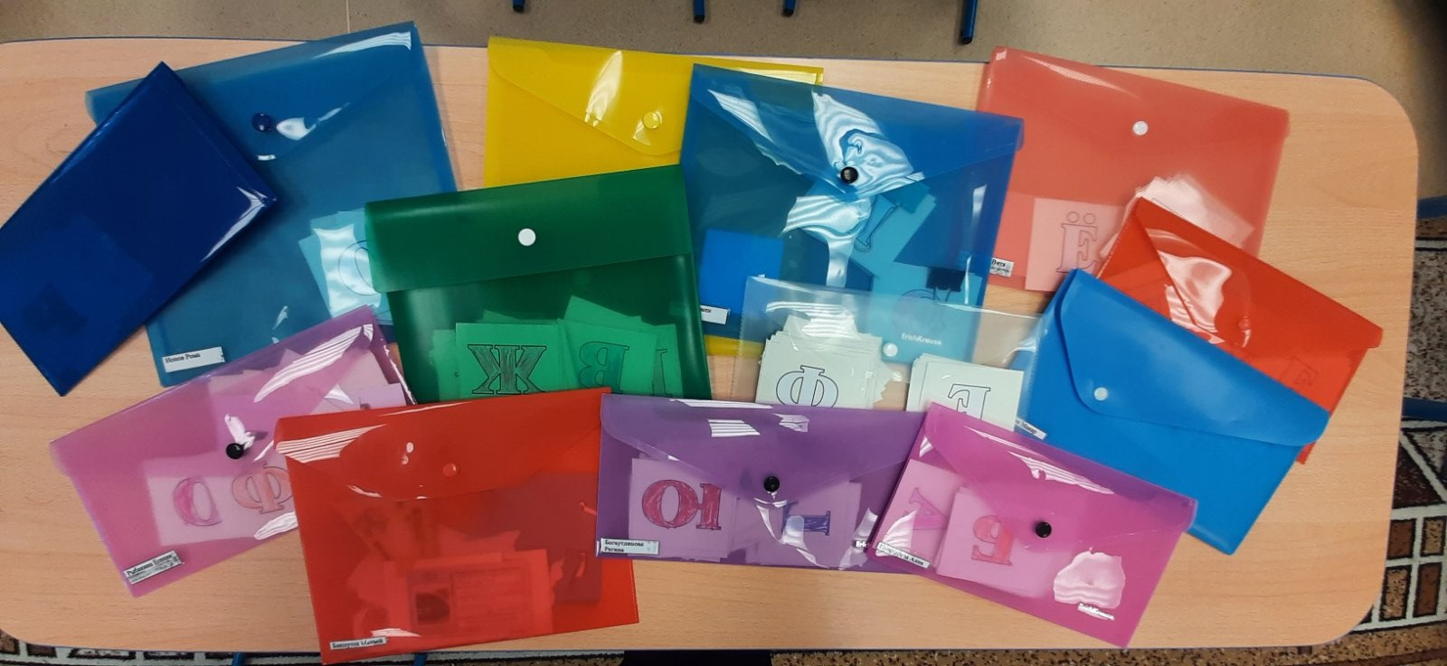
5, 6, 7 октября
За 5, 6 и 7 октября детьми готовились дидактическое пособие «Разрезная азбука»
для занятий «Обучение грамоте».

Slide 7
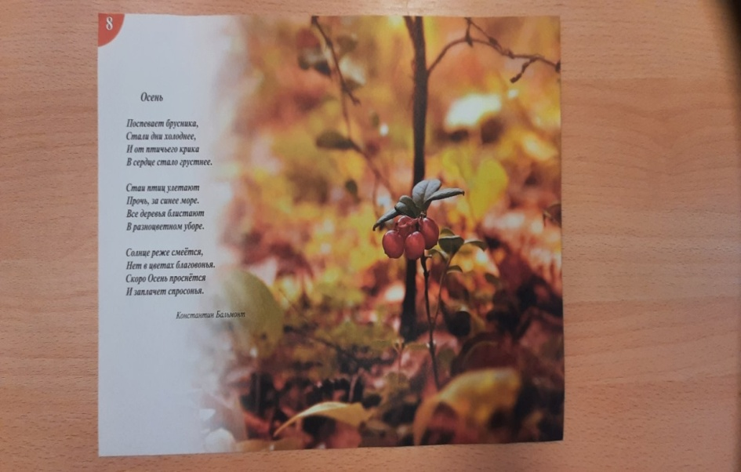
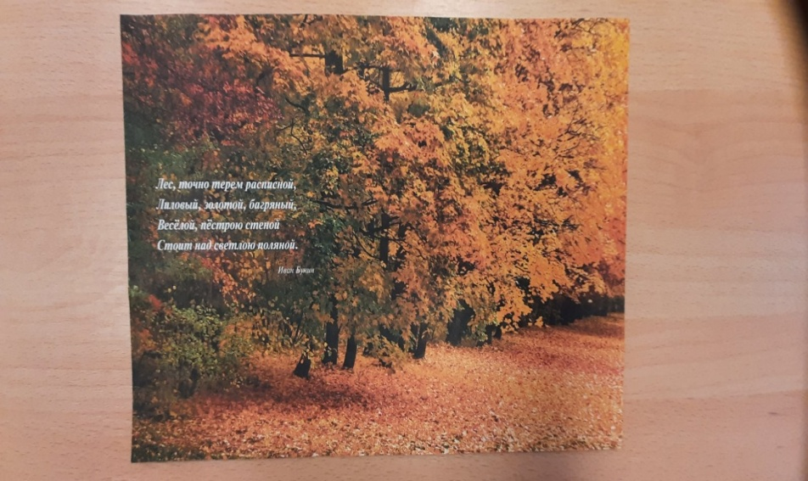
8 октября
Выученное на выбор стихотворение дети рассказывали на занятии
по «Развитию речи» 14 октября.

Slide 8
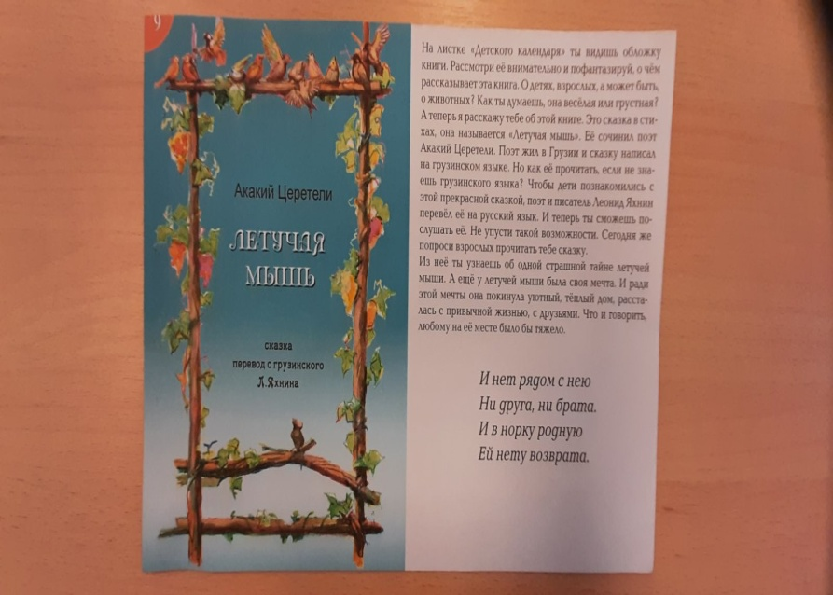
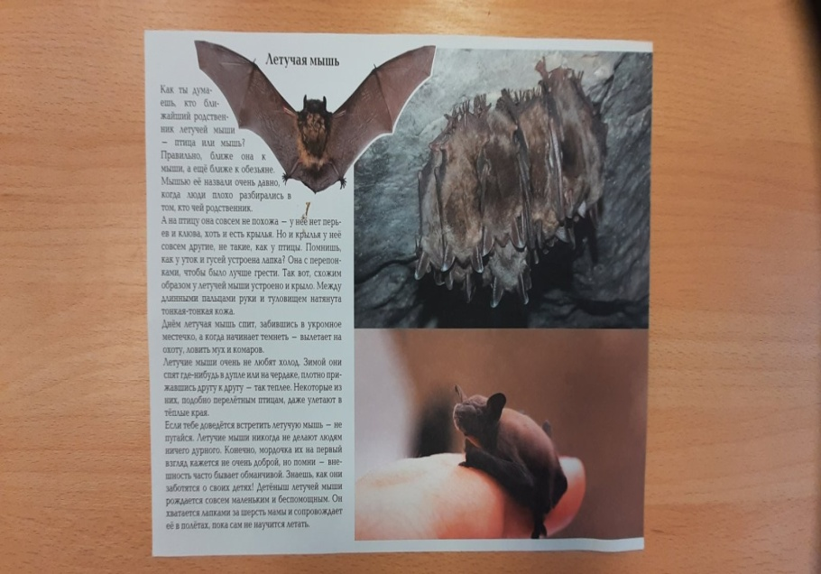
9 октября
10 октября в группе было прочитано произведение грузинского поэта
Акакия Церетели «Летучая мышь». Рассмотрели с детьми фотографии
летучих мышей, почитала энциклопедию о летучих мышах.

Slide 9
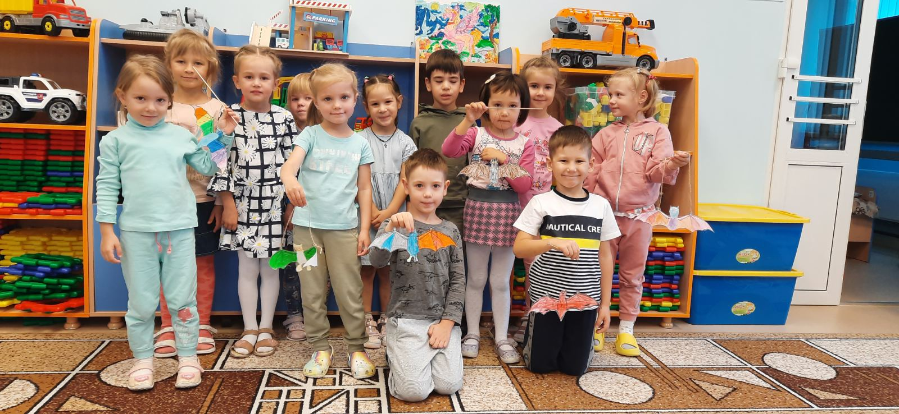
10 октября
Изготовленную летучую мышь принесли в группу. Вместе с
детьми обыграли сказку «Гордая летучая мышь».

Slide 10
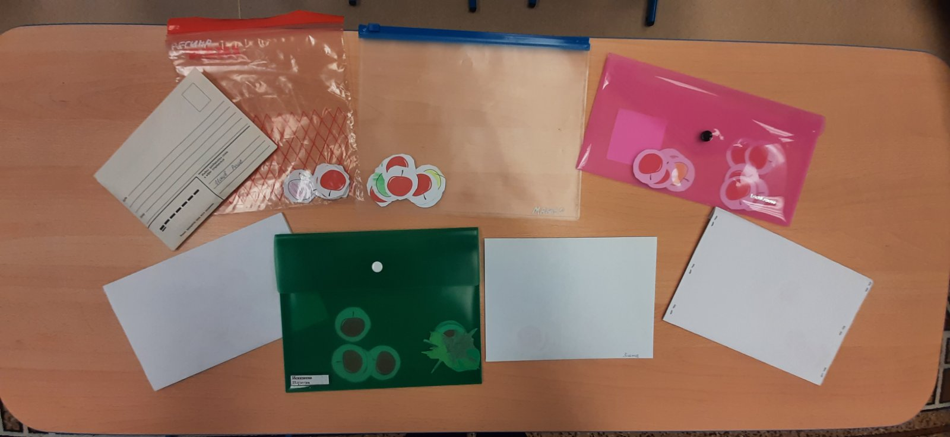
11 октября
Дети принесли в группу вырезанные яблоки, в качестве счетного материала
для занятий «Формирование элементарных математических представлений».

Slide 11
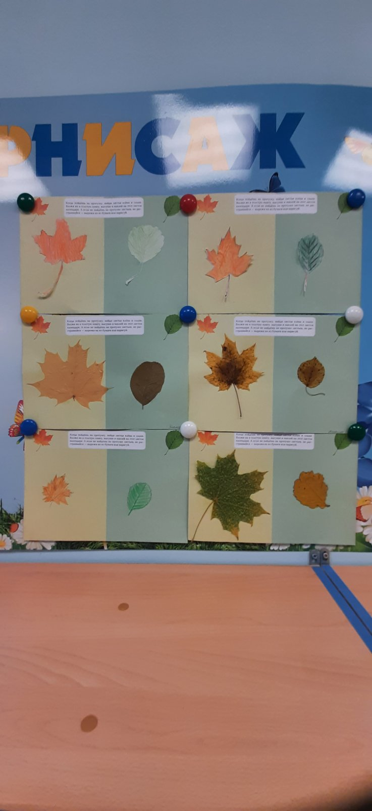
12 октября

Slide 12
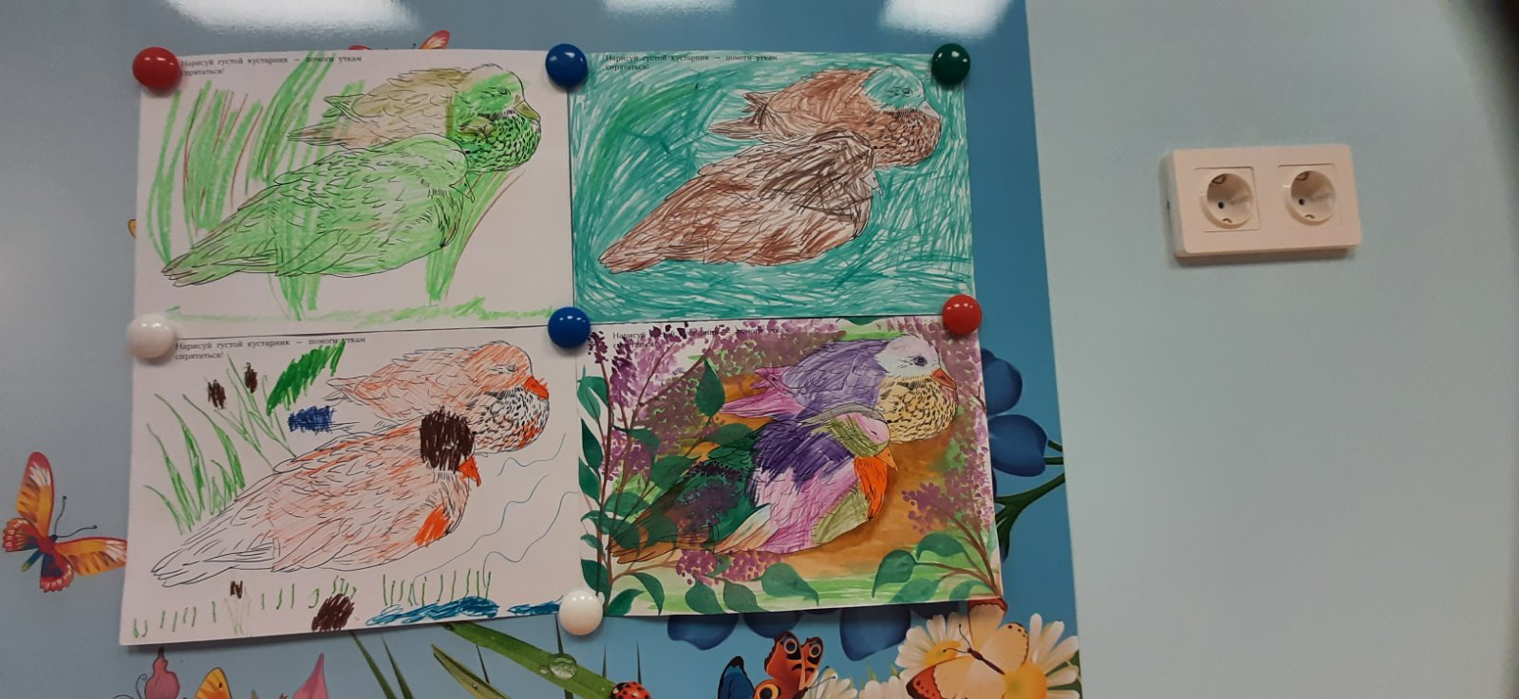
13 октября
Для выставки дети принесли в группу нарисованный густой кустарник и птиц.

Slide 13
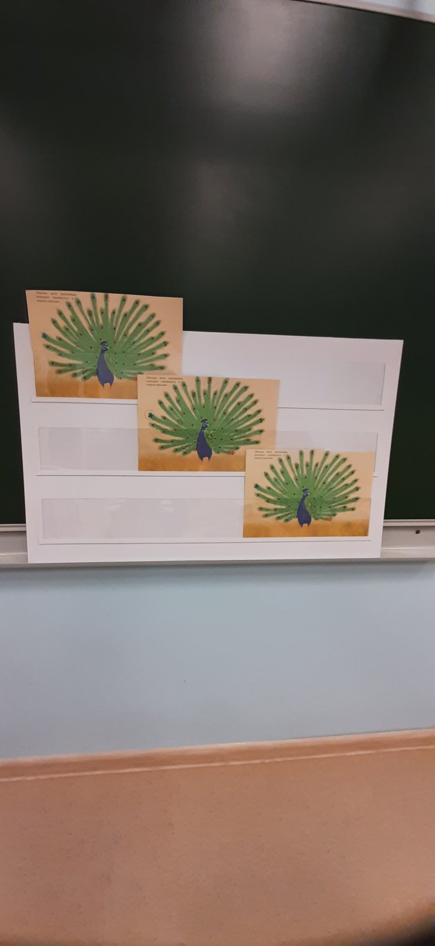
14 октября
Провела в группе беседу с детьми о павлинах.

Slide 14
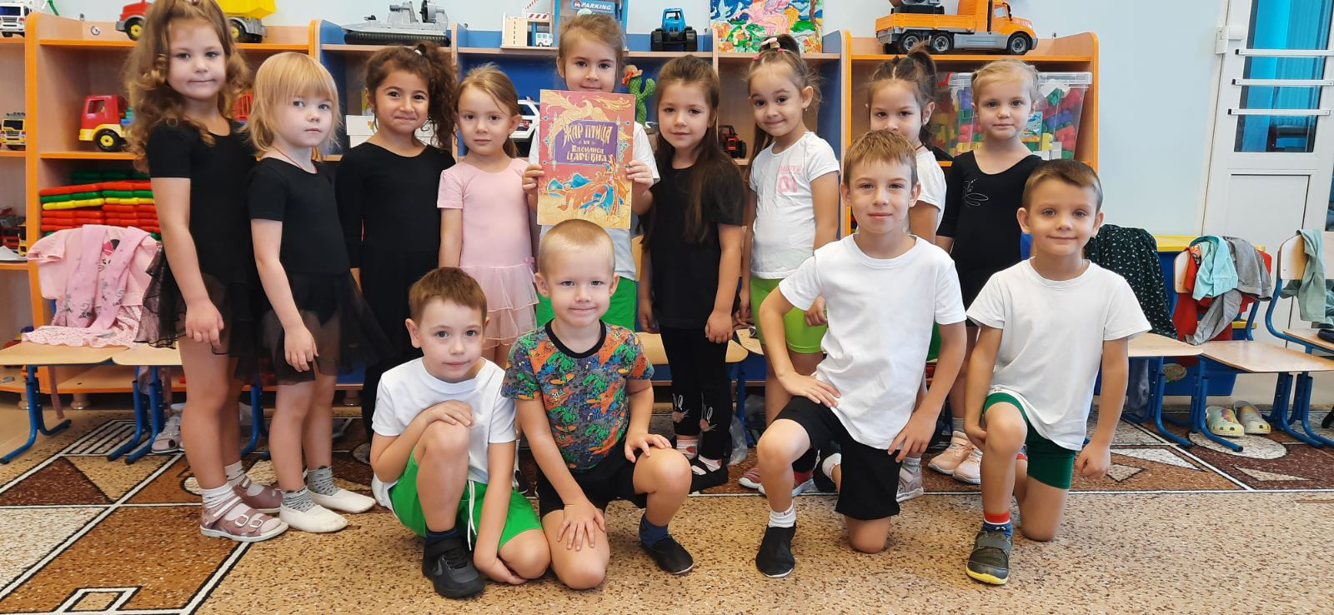
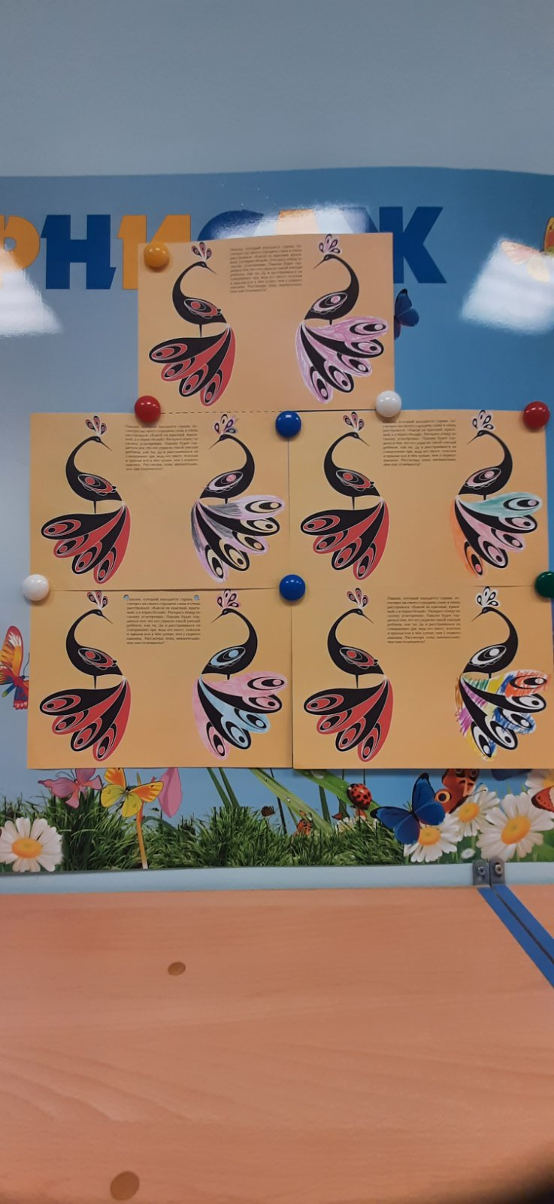
15 октября
17 октября в группе была прочитана русская народная сказка «Жар-птица и
Василиса-царевна». Дети принесли раскрашенных птиц.

Slide 15
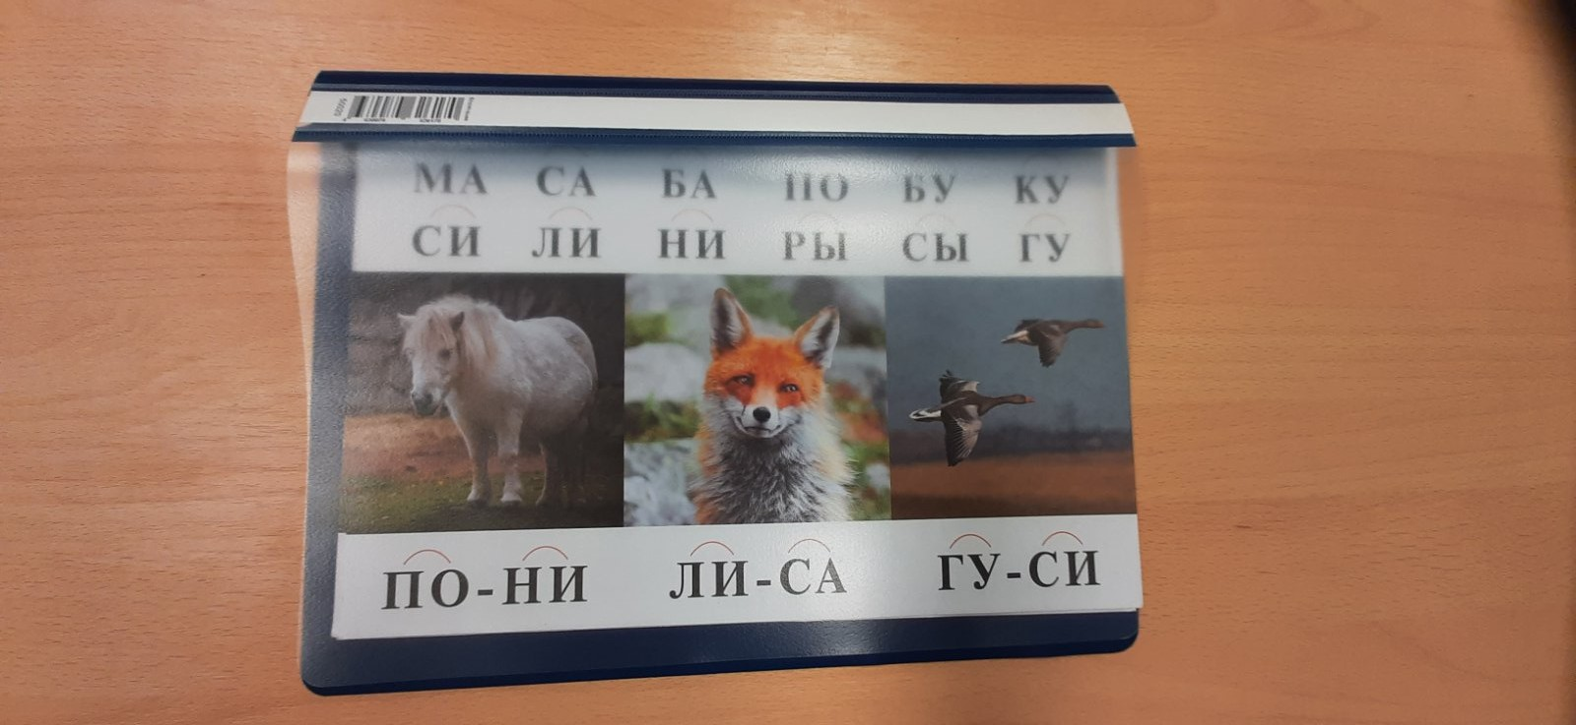
16 октября
Пособие для занятий в группе.

Slide 16
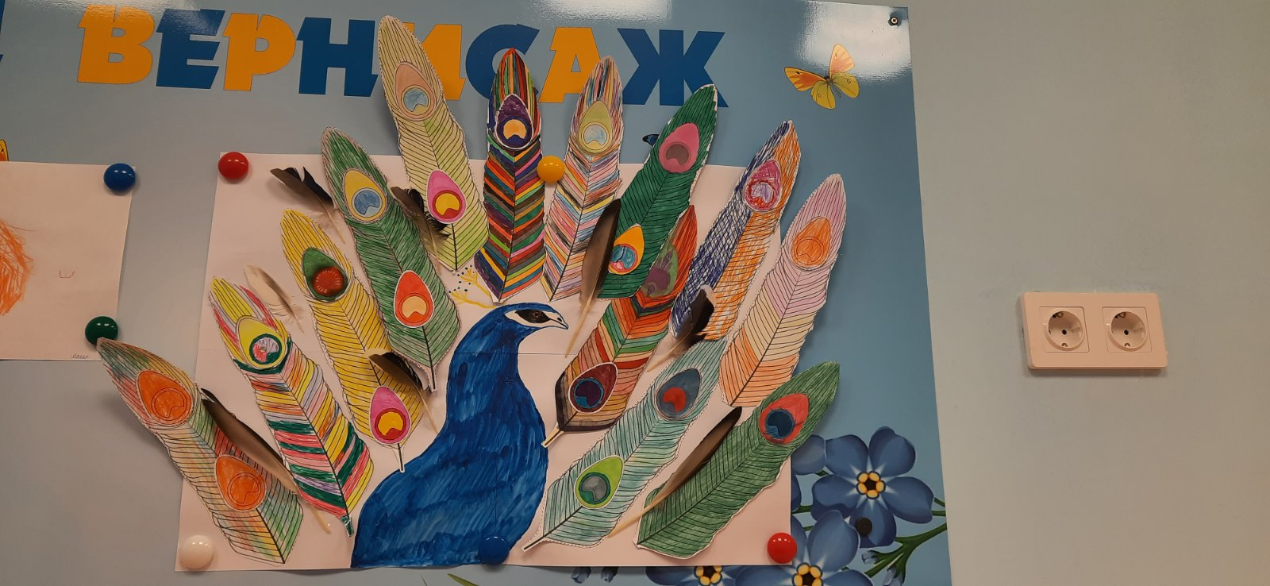
17 октября
Дети принесли раскрашенное перо и оформили коллективное групповое панно.

Slide 17
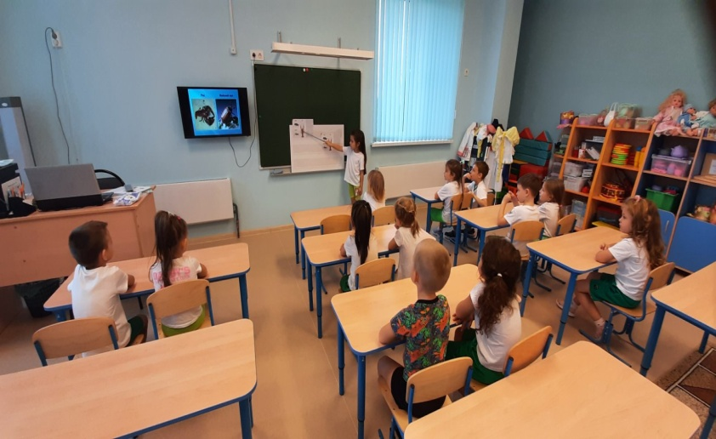
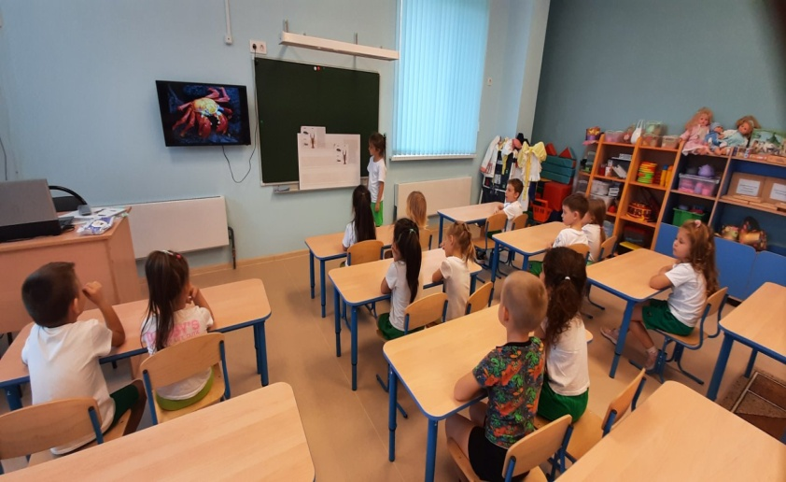
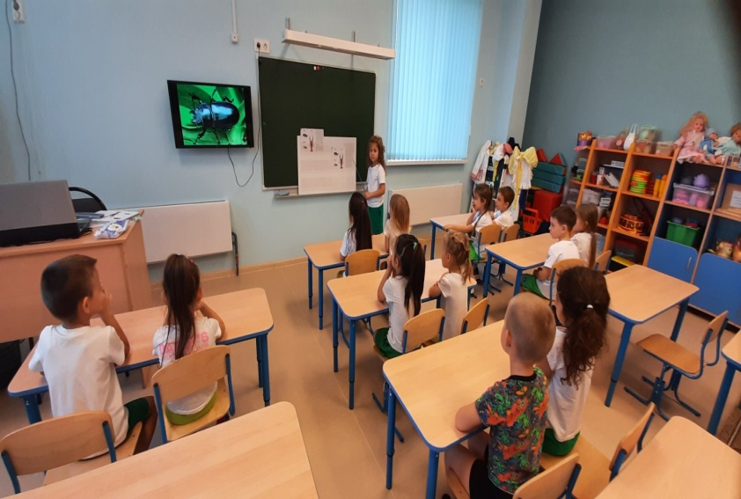
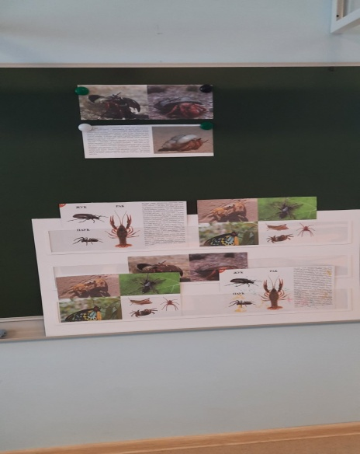
18 октября
Дети посмотрели видео про животных и насекомых, определили схожесть между ними.

Slide 18
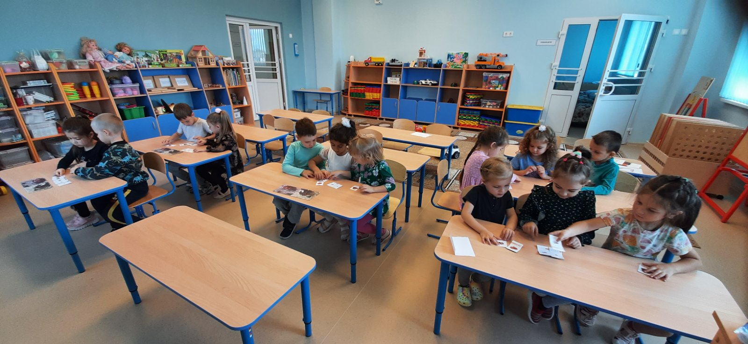
19 октября
Дети рассказывали отличия между раком-отшельником и обычным раком.
Раскладывали карточки по возрастанию.

Slide 19
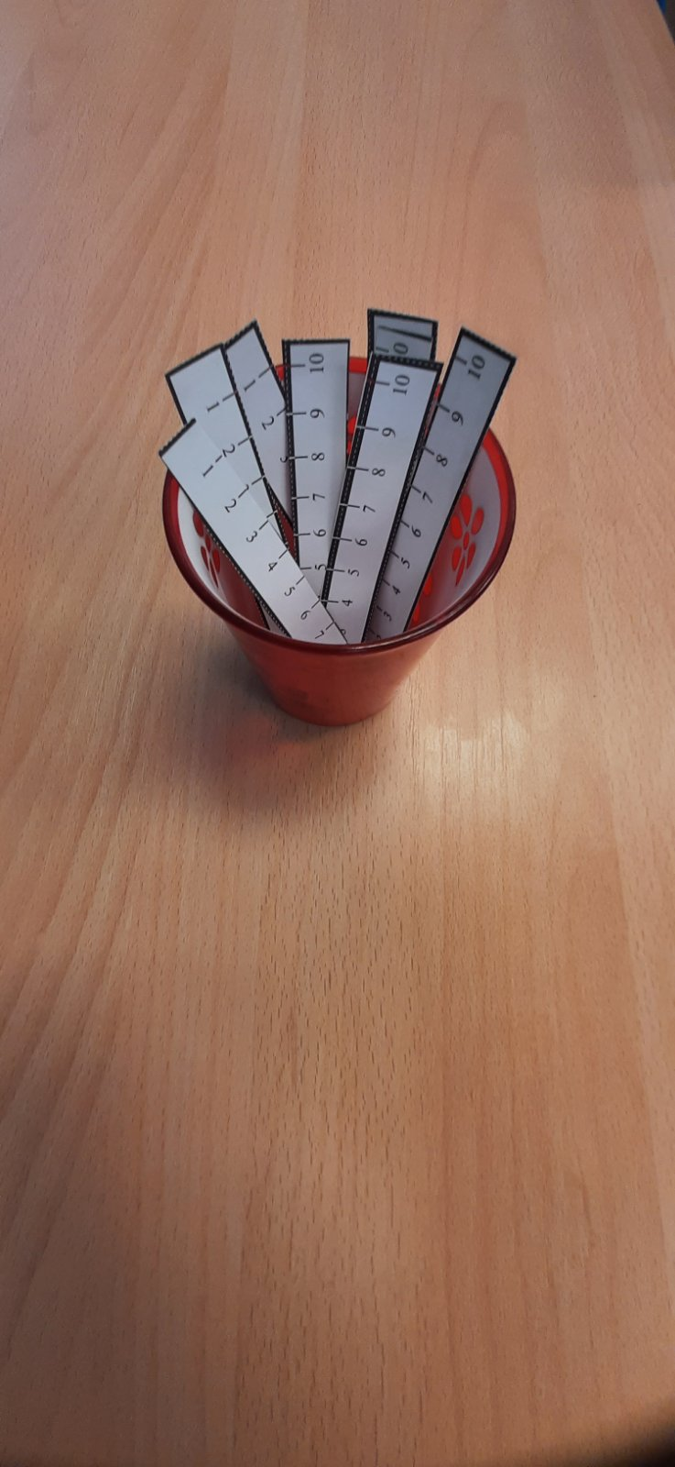
20 октября
Познакомились с дидактическим пособием – линейкой. Узнали,
как измерить предмет с помощью линейки.

Slide 20
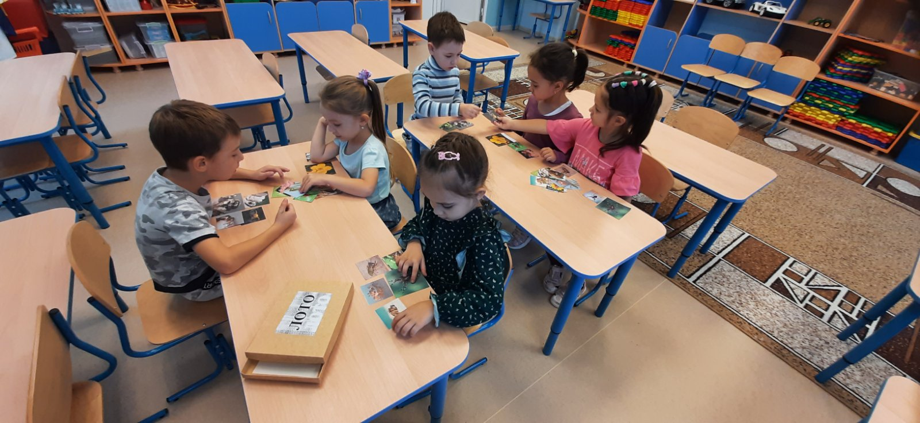
21 и 22 октября
Дети играли в игру «Лото».

Slide 21
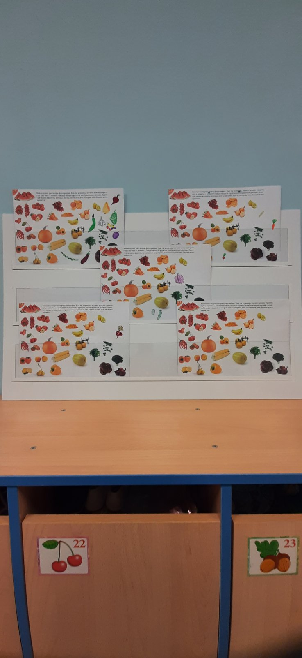
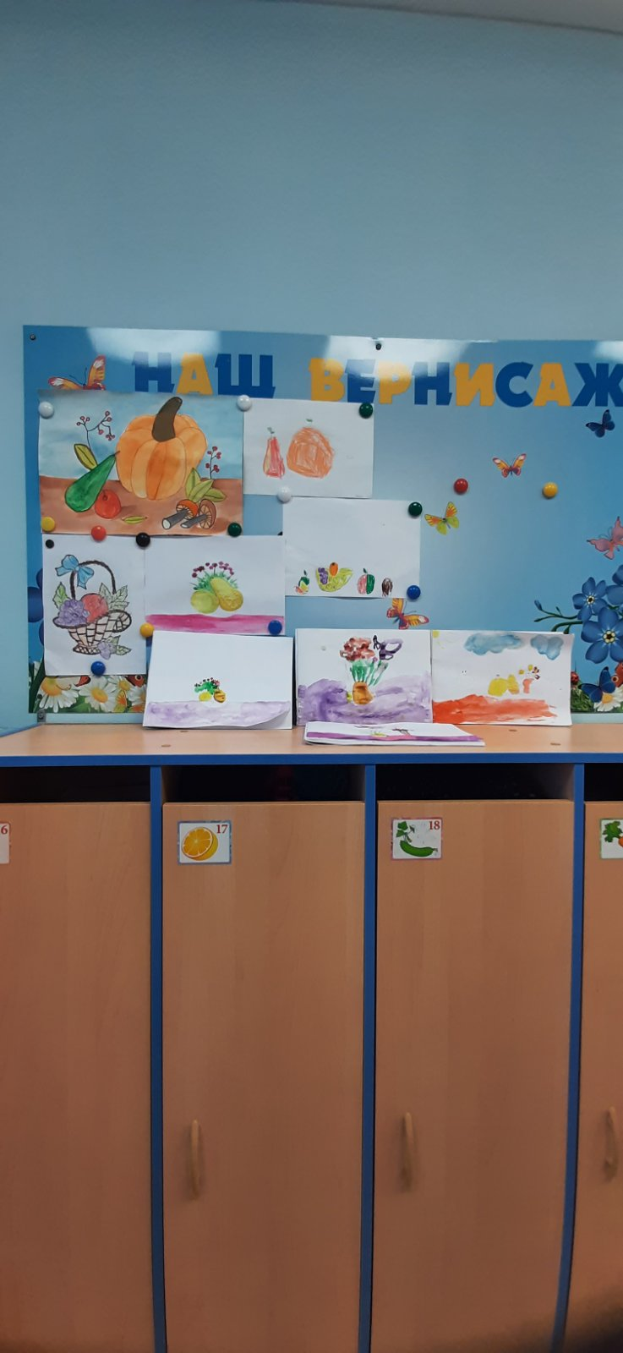
23 октября
Дети дорисовали фрукты и овощи, которых не было на картинке. А также
принесли нарисованные натюрморты.

Slide 22
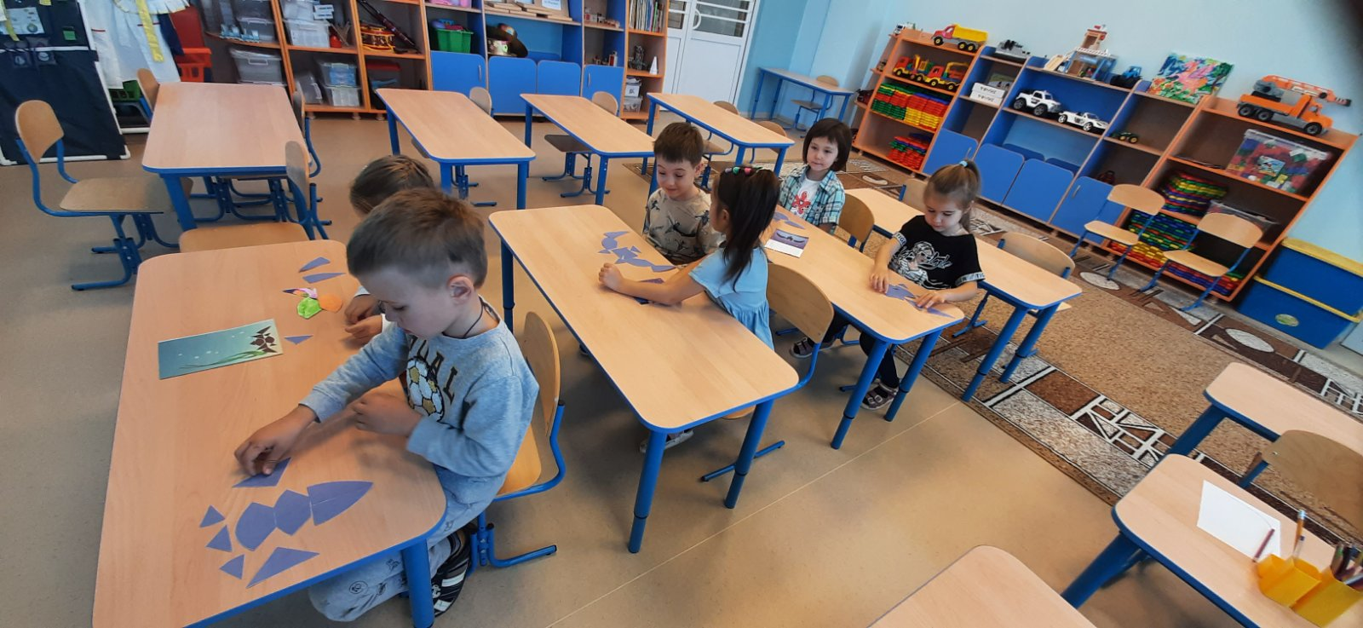
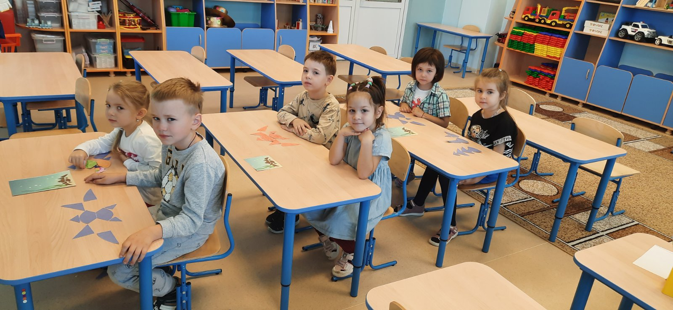
24 октября
Дети вырезали головоломку
«Колумбово яйцо» и принесли в
группу для совместной игровой
деятельности.

Slide 23
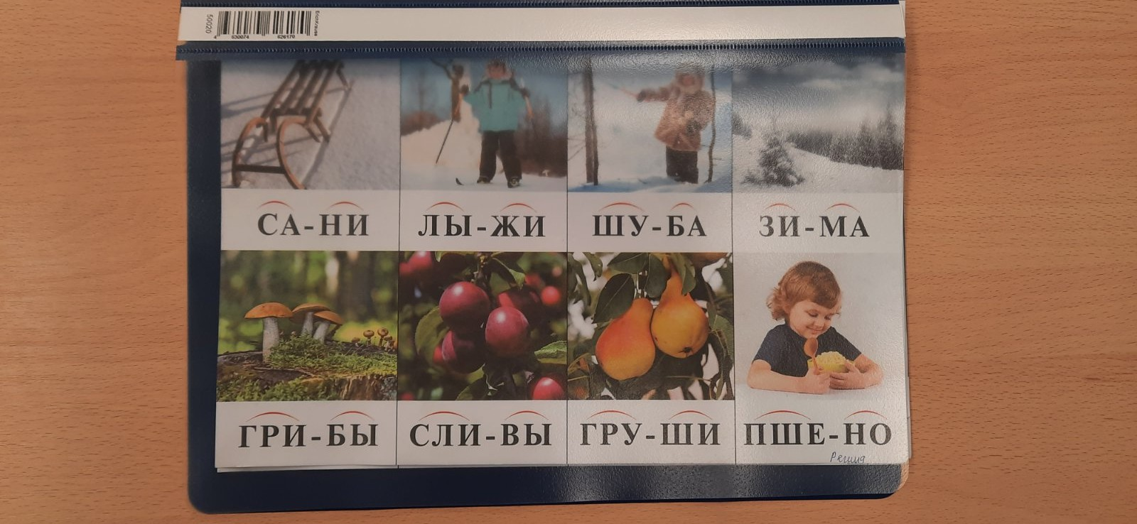
25 октября
Пособие для занятий в группе.

Slide 24
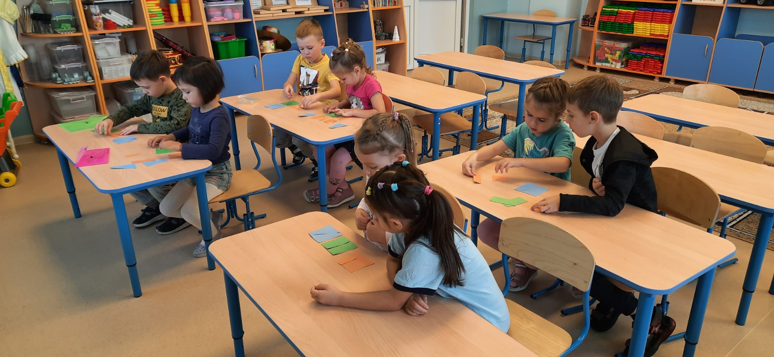
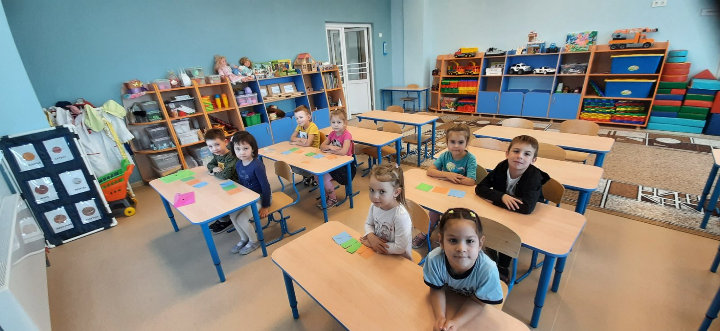
26 октября
Дети вырезали головоломку «Собери квадрат» и принесли в
группу для совместной игровой деятельности.

Slide 25
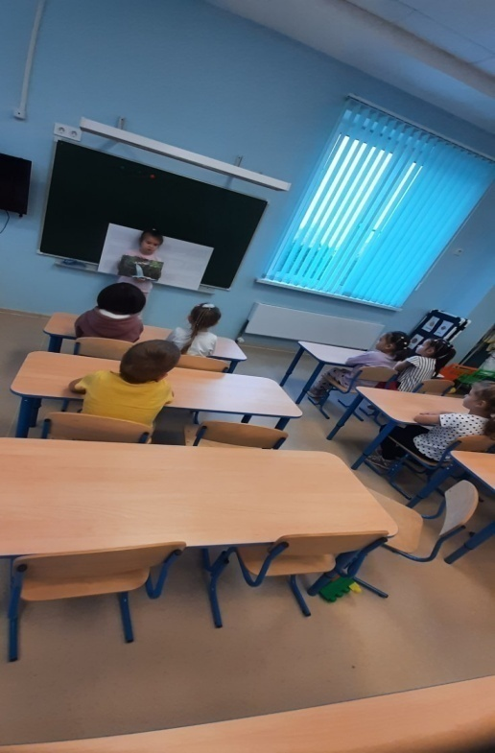
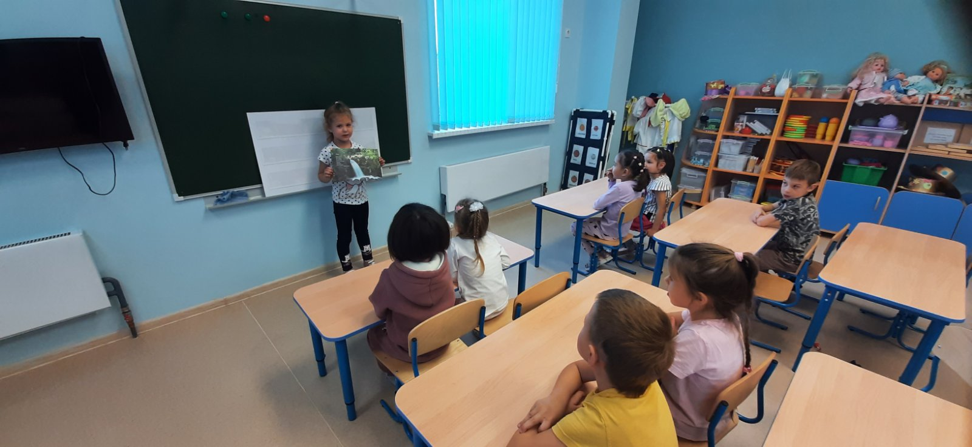
27 октября
Выученное стихотворение дети рассказывали на занятии
по «Развитию речи» 28 октября. Поговорили о ключах.

Slide 26
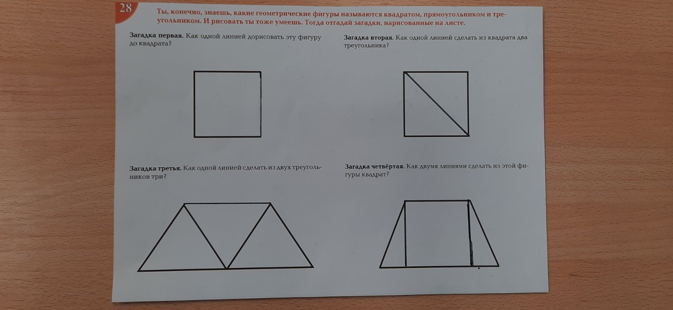
28 октября
Закрепили с детьми названия о геометрических фигурах,
внешний вид. Соотносили предметы с фигурами.

Slide 27
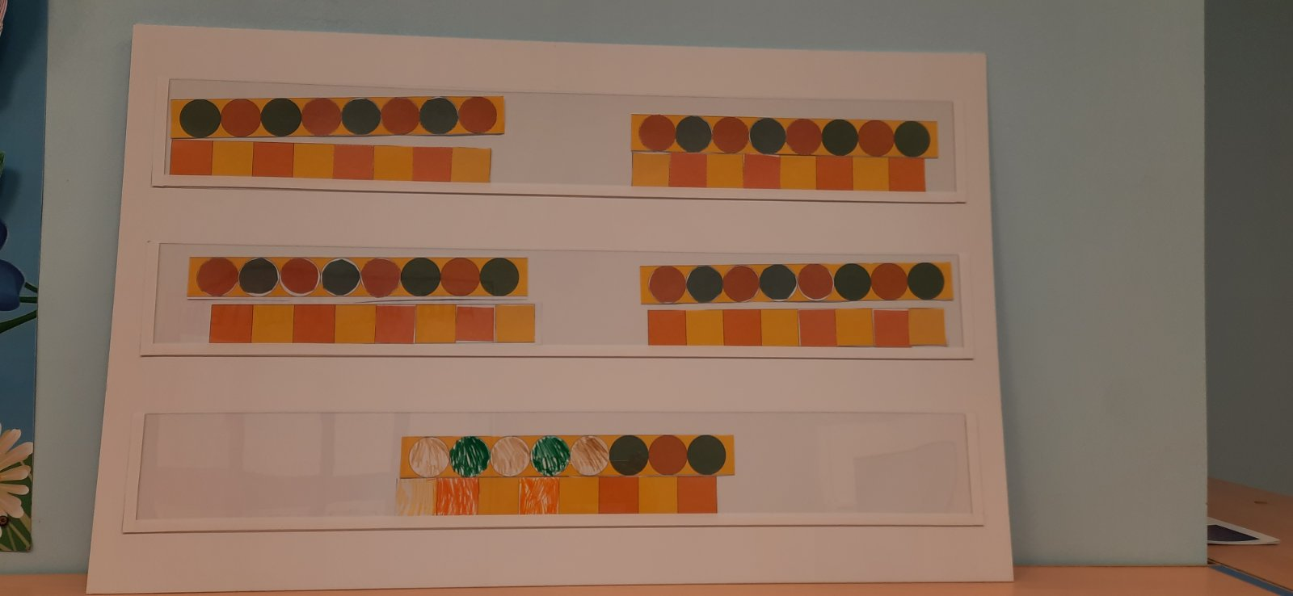
29 октября
Доделанные детьми орнаменты в определенном порядке.

Slide 28
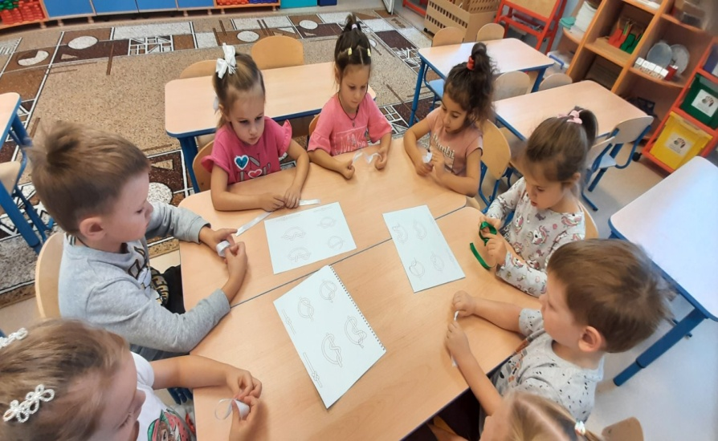
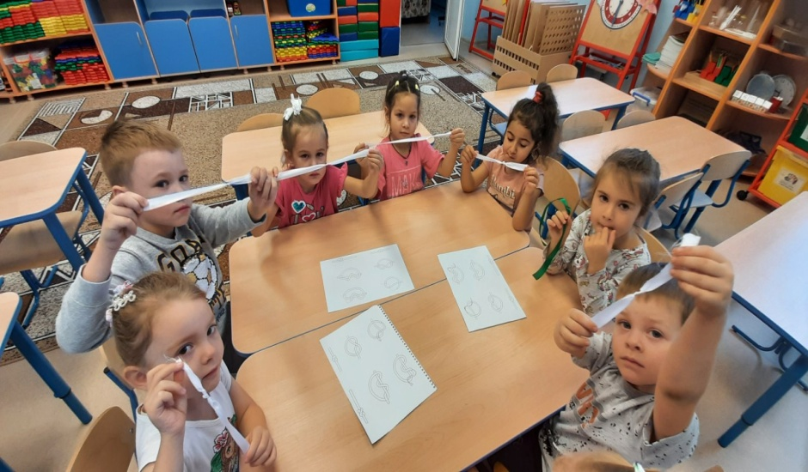
30 октября
Дети показали навыки в завязывании узлов.

Slide 29
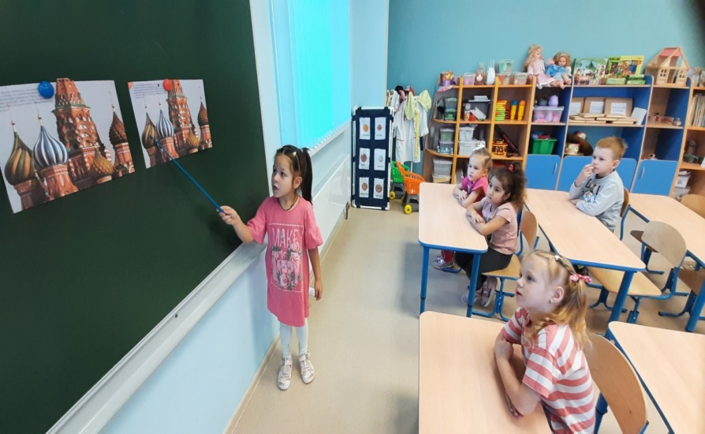
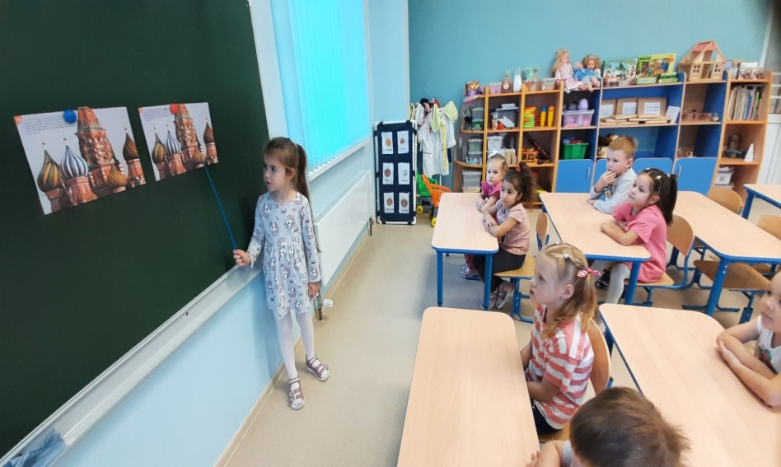
31 октября
Поиграли в игру «Кто больше найдет орнаментов».

Slide 30
Спасибо за внимание!

